Slide 1
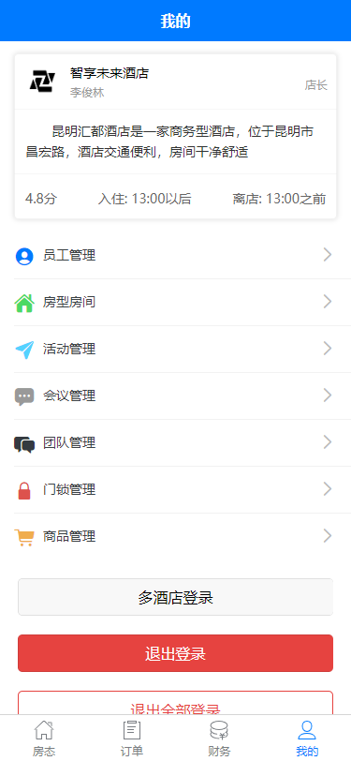
协议公司
协议公司
公司数量
公司名称
3
地址
联系人
公司名称
联系人
电话
到期时间
删除
住行科技...
张三
1313131313
2021-02-02
电话
住行科技...
张三
1313131313
2021-02-02
状态
住行科技...
张三
1313131313
2021-02-02
链接（不可改）
订房数
协议公司
签约时间
营业执照照片
二维码
协议修改
添加公司
确 定

Slide 2
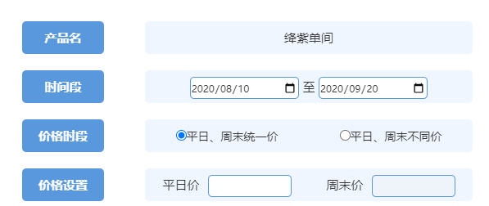

方案一
协议价格
平日价
周末价
结算价格
平日价
周末价

Slide 3
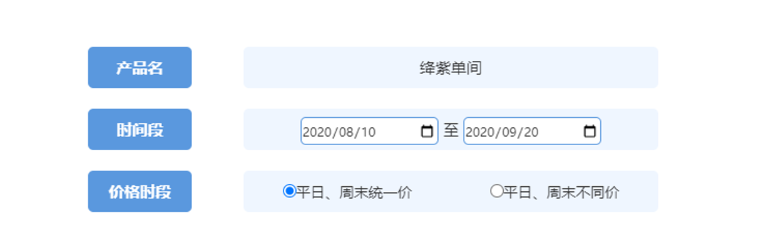


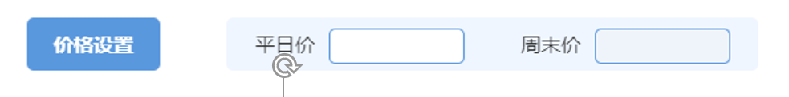
方案二
日期和价格类型选好，下面会显示选中时间段内该价格类型的价格,可以做出修并点击确认保存该时间段内该价格的价格
价格类型
挂牌价
协议价
结算价

Slide 4
二维码
XX公司订房二维码

Slide 5
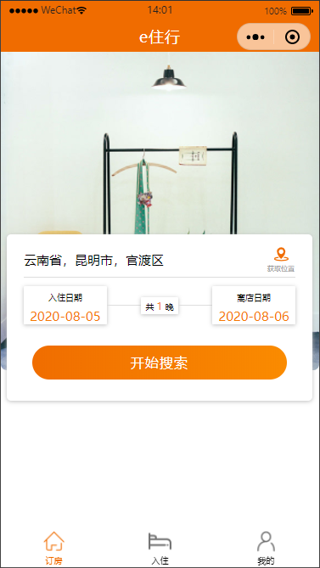
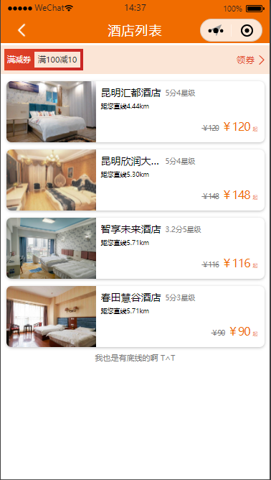
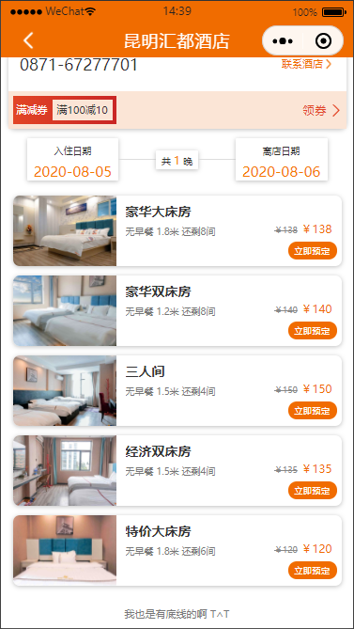
住行科技有限公司

